Slide 1
Diseño y Simulación del Sistema de Transmisión de Potencia de un Vehículo Eléctrico para Competencias Deportivas.

Slide 2
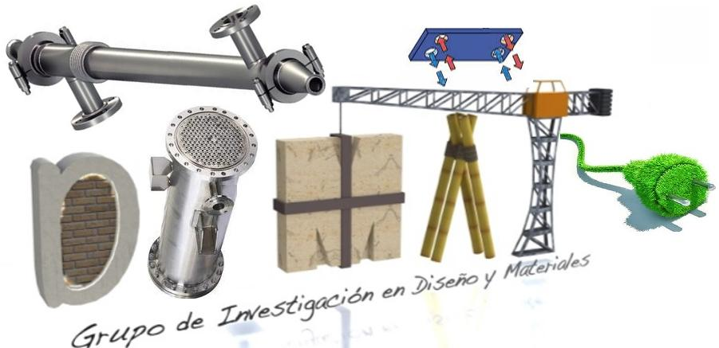
MSc. Jairo Gómez Tapias
Grupo de investigación en Sistemas de energía, automática y control - GISEAC
MSc. Luis Alberto Laguado Villamizar
Grupo de investigación en Diseño y Materiales - DIMAT
Jairo Andres Osorio Lizarazo
Estudiante UTS

Slide 3
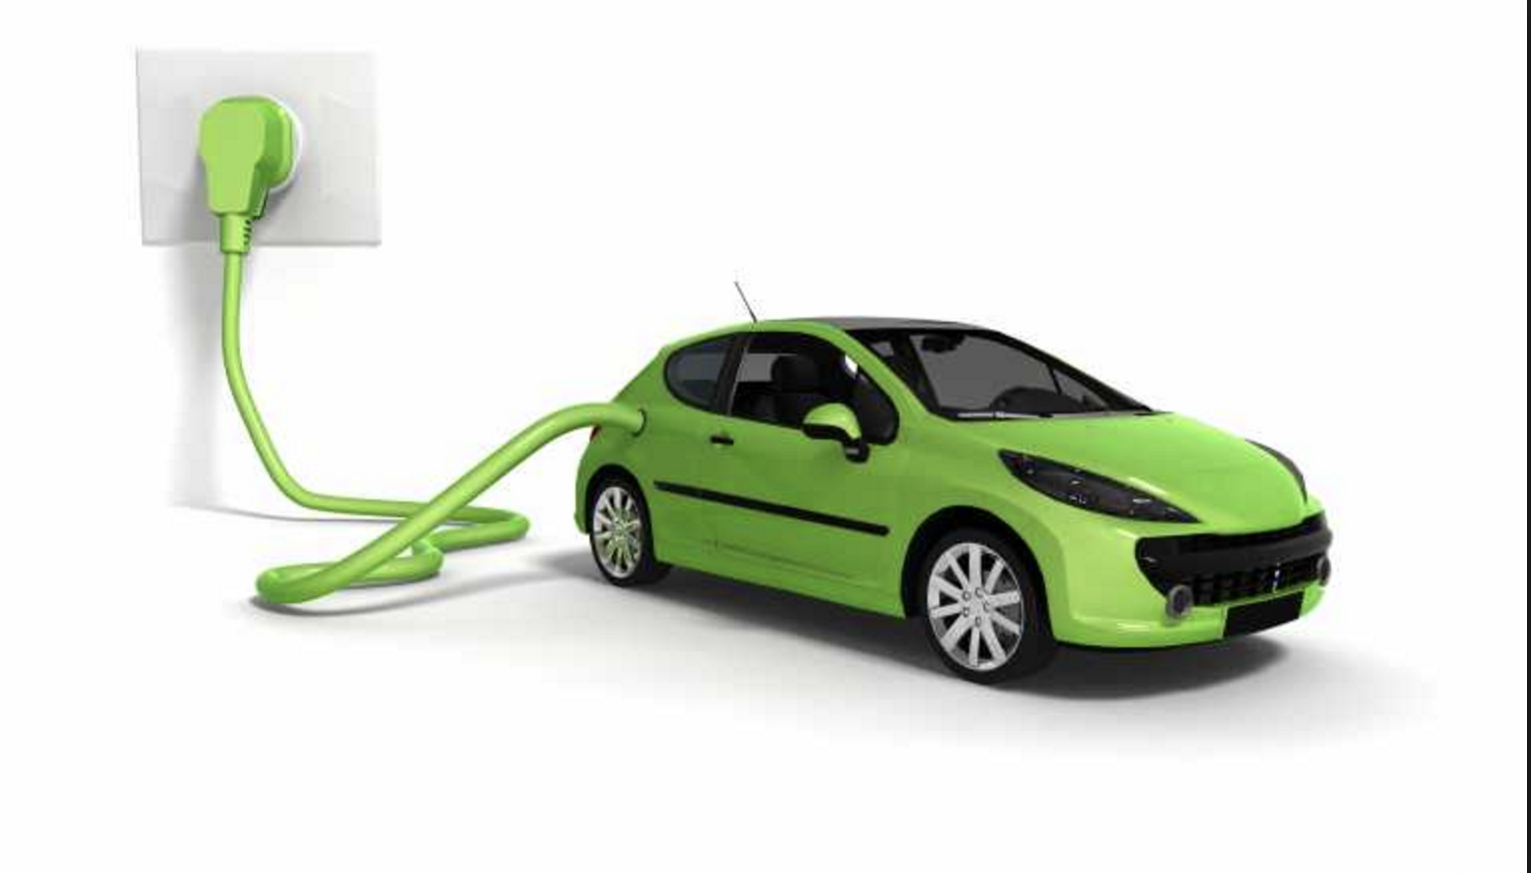
INTRODUCCIÓN
Los automóviles eléctricos son la apuesta a un futuro donde la industria y el mercado de consumo incrementen significativamente la participación en el mercado con respecto a los motores de combustión interna.
Notes:
Los automóviles eléctricos son la apuesta a un futuro donde la industria y el mercado de consumo incrementen significativamente la participación en el mercado con respecto a los motores de combustión interna. Se espera que el motor eléctrico sea parte primordial de los objetivos mercantiles de las empresas dedicadas a la construcción de automóviles deportivos y urbanos.

Slide 4
OBJETIVOS
OBJETIVO GENERAL
Seleccionar el sistema de generación de movimiento de un vehículo eléctrico VTE, por medio del análisis de la potencia requerida para su funcionamiento, con el fin de configurar la segunda generación de vehículos para competencias en la UTS.
OBJETIVOS ESPECÍFICOS
Modelar y ensamblar el chasis de un vehículo de competencias, utilizando la herramienta Solid Works, con el fin de dimensionar todos los componentes estructurales del vehículo.
Seleccionar el motor del VTE, por medio de cálculos de potencia mecánica y eléctrica, con el propósito de dimensionar los componentes del sistema eléctrico del vehículo para acoplarlos a su estructura.
Seleccionar las baterías del VTE, por medio de cálculos de potencia eléctrica.
Notes:
Por medio de la presente investigación se busca definir el proceso de selección de motores eléctricos y sus respectivas baterías, partiendo de un chasis vehicular existente. La primera parte del proceso se realiza por medio de investigación teórica sobre el funcionamiento del vehículo, los motores eléctricos, y los procesos de conversión de energía. Esta investigación se utiliza como punto de partida para definir las dimensiones y características de los componentes del sistema de transmisión de potencia.

Slide 5
SOFTWARE A IMPLEMENTAR
Solid Works®
SIMULINK®
Notes:
El modelado 3D se realiza en el software Solid Works® y la simulación del funcionamiento eléctrico se realiza en SIMULINK®.

Slide 6
CHASIS / ESTRUCTURA

Slide 7
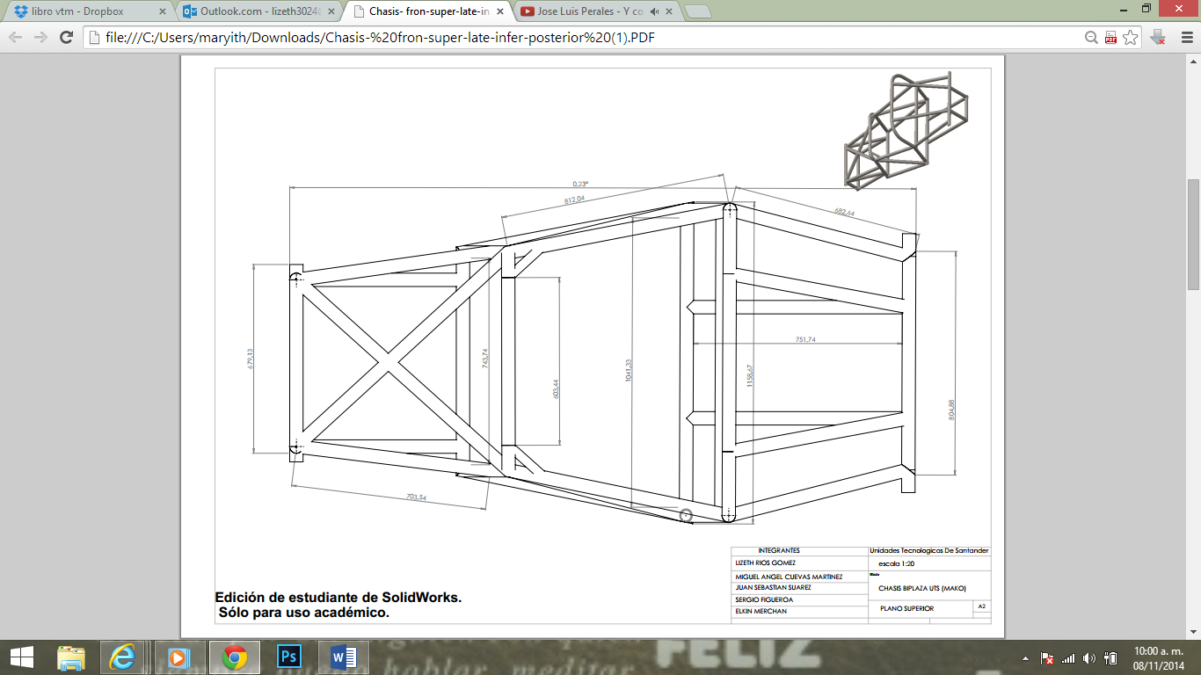
CHASIS / ESTRUCTURA

Slide 8
CHASIS / ESTRUCTURA
Resultado final.
Resultado final. Vista Frontal, Superior, Lateral derecha e isométrica.

Slide 9
CHASIS / ESTRUCTURA
Propiedades de masa de CHASIS Proyecto Configuración: Predeterminado<Como mecanizada> Sistema de coordenadas: -- predeterminado -- Densidad = 7850.00 kilogramos por metro cúbico Masa = 153.11 kilogramos Volumen = 0.02 metros cúbicos Área de superficie = 10.67 metros cuadrados Centro de masa: (metros) X = 0.86 Y = 0.24 Z = 0.73
PROPIEDADES DE LA ESTRUCTURA Y MATERIAL.

Slide 10
Donde se tiene que:
Cx = Coeficiente de penetración del aire
$ρ$= Densidad del aire.
$V^{2}={m^{2}}/{s^{2}}$= Velocidad deseada al cuadrado.
$$Fa=\frac{1}{2}∗Cx∗Área∗ρ∗V^{2}$$
Ecuación 1. Fuerza a la aceleración.
Donde se tiene que:
µ= Coeficiente de fricción al rodamiento.
N= Fuerza normal (m*g).
$$Fr=μ∗N$$
Ecuación 2. Fuerza de rodamiento.
$$Ft=\left(Fa+Fr\right)∗V$$
Ecuación 3. Potencia total

Slide 11
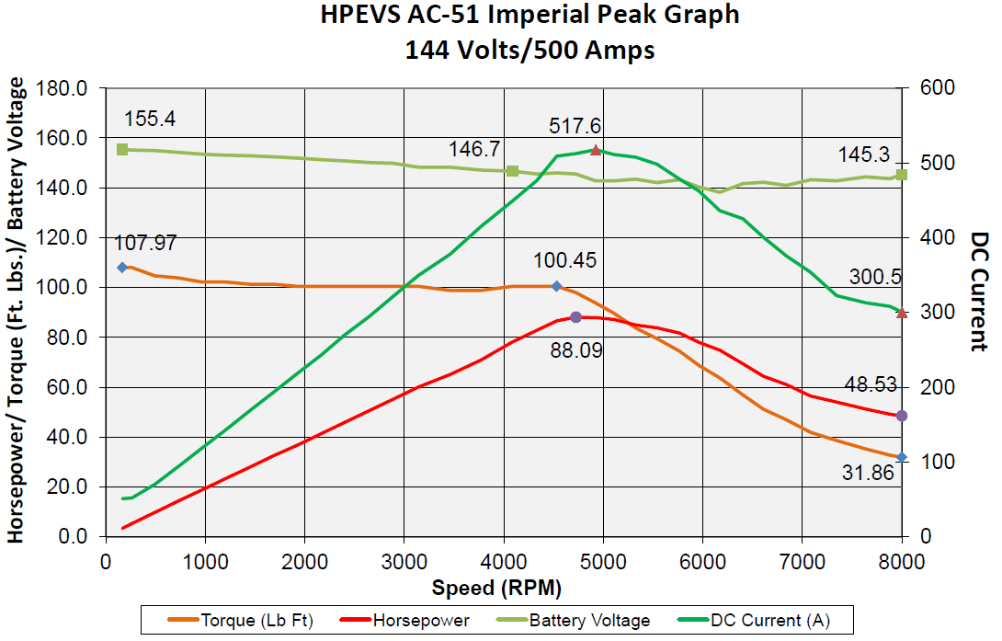
MOTOR

Slide 12
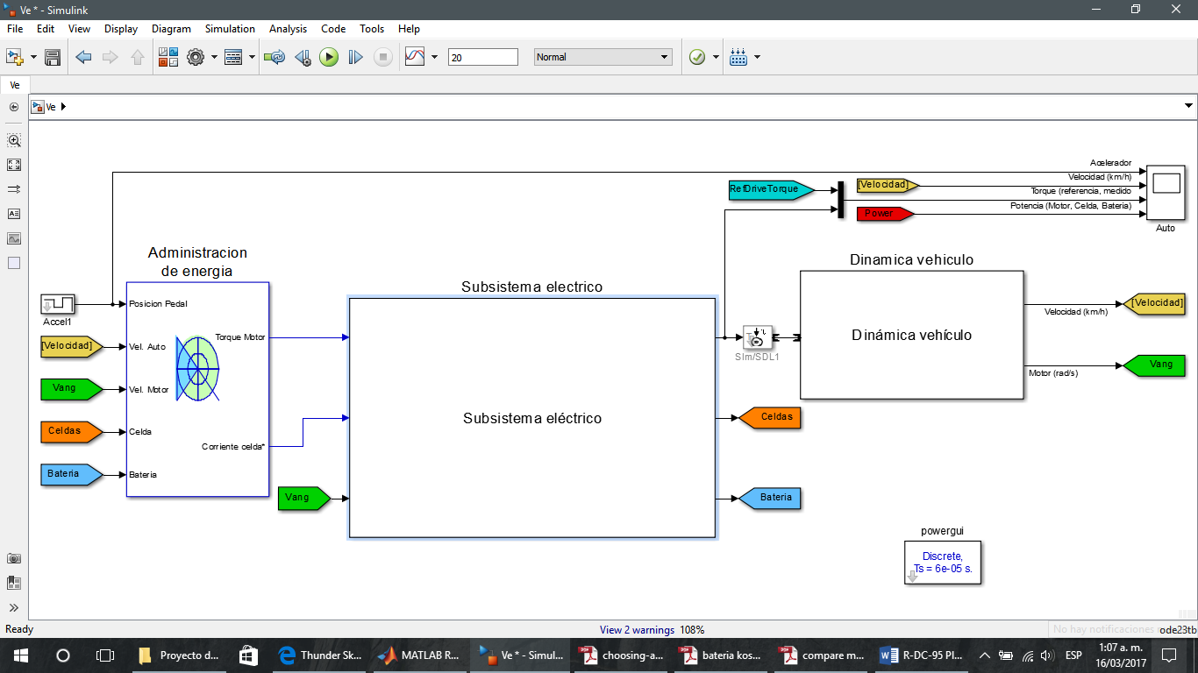
SIMULACIÓN

Slide 13
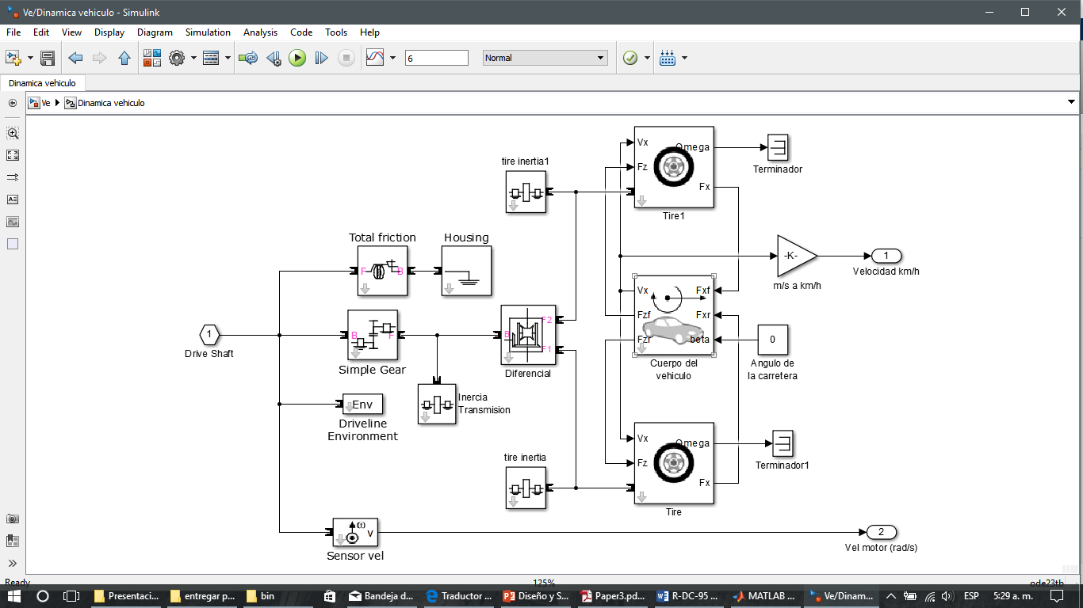
DINÁMICA VEHICULAR

Slide 14
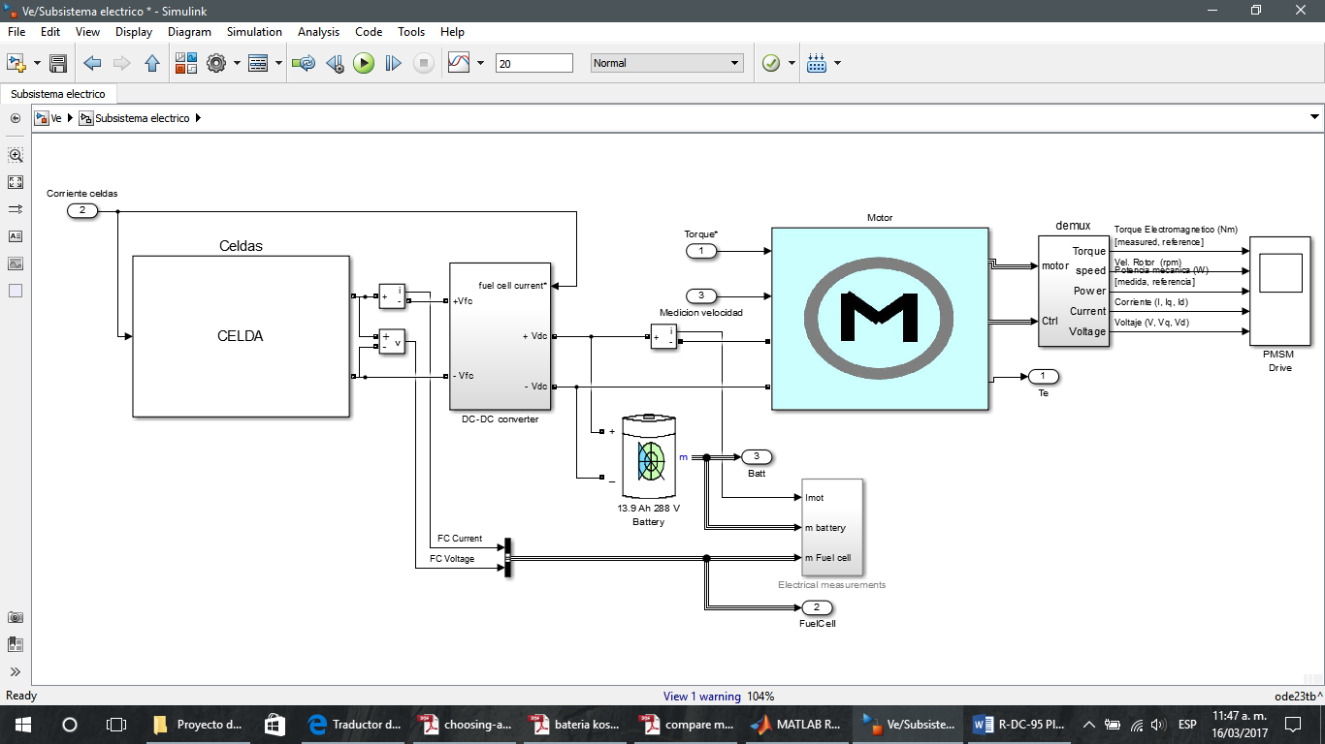
SUBSISTEMA ELÉCTRICO

Slide 15
ADMINISTRACIÓN DE LA ENERGÍA

Slide 16
BATERIAS

Slide 18
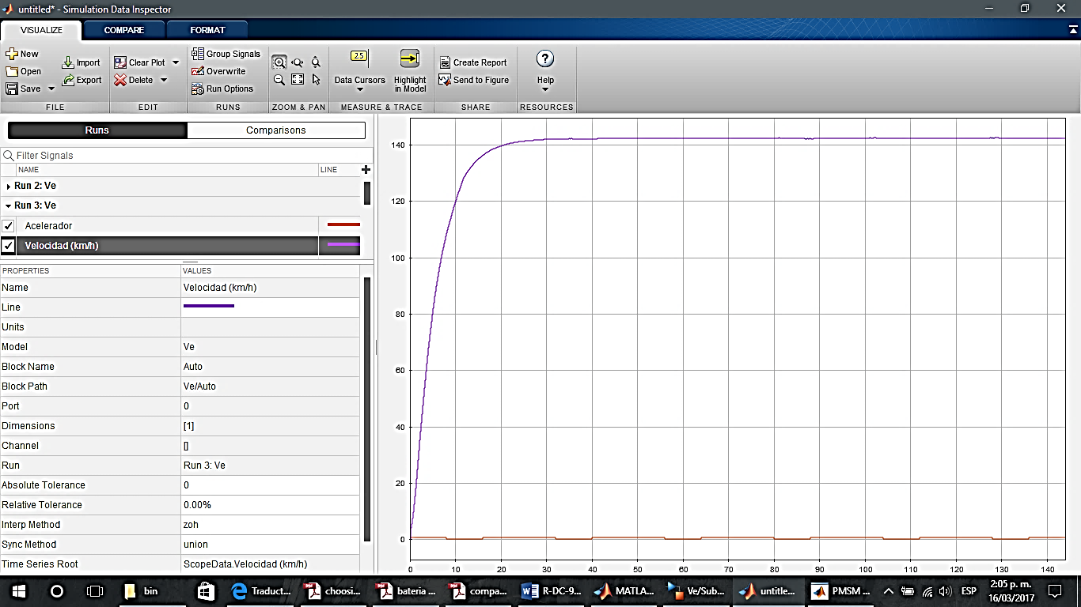
RESULTADOS

Slide 19
REFERENCIAS
• CABALLERO, S. (2014). DISEÑO Y
CONSTUCCION DE UN VEHICULO DE
TRACCION MECANICA (VTM), EN EL
MARCO DEL SEGUNDO GRAN PREMIO
DEINNOVACIONYDISEÑO
AUTOMOTRIZUNIDADES
TECNOLOGICAS DE SANTANDER. 171.
BUCARAMANGA,SANTANDER,
COLOMBIA.
• CIDET. (2012). Normatividad sobre vehículos eléctricos. Medellín, Colombia:
CIDET.
• EROSKI. (02 de 02 de 2005). Elementos de seguridad del vehículo. Eroski consumer. • Grupo WEG. (s.f.). Guía de Especificación de Motores Eléctricos. Jaraguá do Sul, SC, Brasil. Recuperado el 28 de 07 de 2016, de www.weg.net
• Instituto Nacional de Ecologia. (2006).
Instituto Nacional de Ecologia. SyG editores S.A de C.v. Recuperado el 07 de 09 de 2016, de www.ine.gob.mx
• Lucero, R. C., & C. W. (2006). Universidad de Concepción de Chile. Obtenido de http://www2.udec.cl/~provial/trabajos_pdf/4 5RobinsonLuceroCoeficientedefriccion.pdf
• RODRÍGUEZ, A. C. (2006). Diseño, análisis, ensayo y construcción de un chásis tubular para un prototipo de fórmula SAE.
Madrid: Universidad Pontificia Comillas. Recuperado el 22 de Febrero de 2017
• S, B. (2002). Máquinas eléctricas y transformadores. NEW YORK: Alfaomega.

